Slide 1
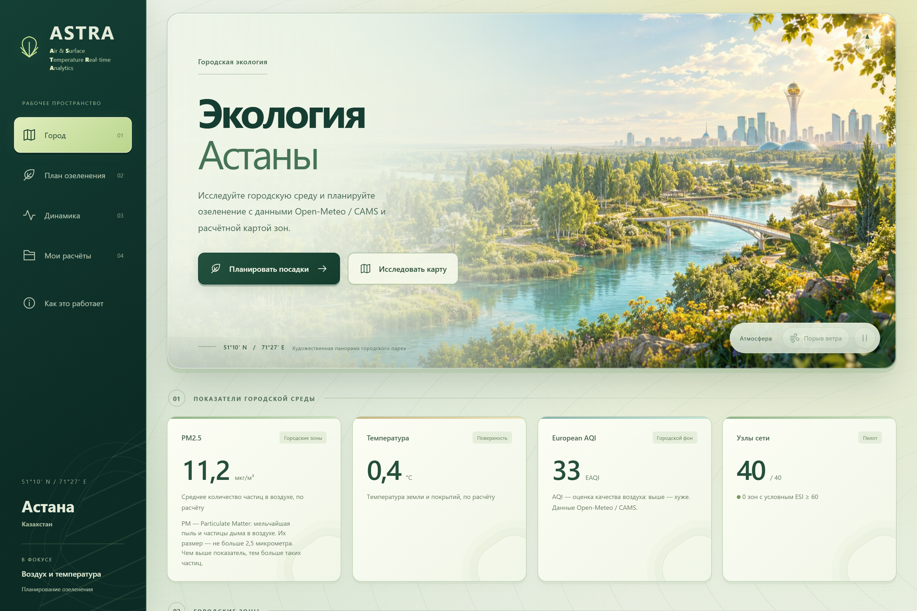
GREENHACK KAZAKHSTAN 2026 · ПРЕДВАРИТЕЛЬНЫЙ ОТБОР
51°10′ N · 71°27′ E · АСТАНА
ASTRA
Air & Surface Temperature Real-time Analytics
Помогает выбрать приоритетные места для посадки деревьев, оценить ожидаемый эффект и сразу посчитать смету в тенге.
Направление конкурса: Искусственный интеллект и инженерные решения для городской среды
Что уже работает: Веб-приложение на трёх языках (RU / ҚАЗ / EN) с картой 40 участков Астаны
Рабочий веб-интерфейс ASTRA
Погода и общий фон воздуха приходят из открытых служб Open-Meteo и CAMS, а показатели по 40 участкам города считает модель приложения.
Честный подход: Отделяем общие данные о воздухе, расчёт модели и будущие уличные замеры
Данные команды для подачи (заполняется участниками): [Название команды · ФИО участников · Организация образования / город]
01 / 09
Notes:
[0:00–0:14 | 14 с] Здравствуйте! Мы представляем ASTRA: веб-приложение для предварительного планирования городского озеленения на примере Астаны. Оно помогает специалисту сравнить городские участки, распределить бюджет посадки деревьев, оценить ожидаемый эффект и сразу собрать понятную смету.
Подсказка: видеоролик предварительного отбора ограничен 3 минутами (п. 6.8–6.9 Положения). Поле команды внизу слайда заполняется реальными участниками перед подачей.

Slide 2
02
ЭКОЛОГИЧЕСКАЯ ПРОБЛЕМА И КОМУ НУЖЕН ПРОДУКТ
Пыль и летняя жара распределены неравномерно, а бюджет посадок ограничен
На что влияет озеленение в городе
• Мелкая пыль и дым (PM2.5): мельчайшие частицы до 2,5 микрометра, которые проникают глубоко в лёгкие.
• Летний перегрев улиц: открытый асфальт вдоль широких дорог сильно нагревается и усиливает духоту.
КОМУ ПОМОГАЕТ ASTRA
Специалистам управлений экологии, районных служб озеленения и подрядчикам
10
Городские посты дают общий фон, а не план посадки
В Астане работает 10 стационарных постов Казгидромета. В июле 2025 года служба отмечала, что сеть нужно обновлять: плотная застройка вокруг части станций мешает свободному движению воздуха. Десять точек показывают общий фон, но не подсказывают, какие улицы озеленять первыми.
01
Где сажать деревья в первую очередь?
Быстро сравнить загруженные проспекты, жилые кварталы и парки по запылённости и летнему нагреву.
постов в Астане
(6 авто · 20 мин)
02
Сколько саженцев реально поместится на улице?
Учесть предел свободного места вдоль дороги, чтобы не планировать тысячи деревьев там, где для них нет земли.
53,7
На улицах к общему фону добавляются машины и голый асфальт
По данным Бюро нацстатистики за 2025 год, стационарные источники в Астане выбросили 53,7 тыс. тонн веществ (из 2 280,9 тыс. тонн по стране). Это только трубы и котельные за год, а на конкретных проспектах воздух дополнительно портят поток машин, ветер и нехватка кроны.
03
Какую породу выбрать и на какой срок?
Сравнить широкую крону вяза, зимнюю хвою сосны и быстрый рост тополя на срок от 5 до 30 лет.
тыс. тонн в год
предприятия (2025)
04
Как обосновать расходы на согласовании?
Сразу показать стоимость посадки в первый год, затраты на уход и выгрузить готовый отчёт.
ASTRA · 02 / 09
Notes:
[0:14–0:34 | 20 с] Мелкая пыль и частицы дыма PM2.5, а летом и сильный нагрев асфальта распределены по улицам неравномерно. В Астане работает десять постов Казгидромета, и в две тысячи двадцать пятом году сама служба отмечала, что сеть нужно обновлять из-за плотной застройки вокруг станций. При ограниченном бюджете городу нужен понятный ответ: где сажать деревья в первую очередь и какой породы.

Slide 3
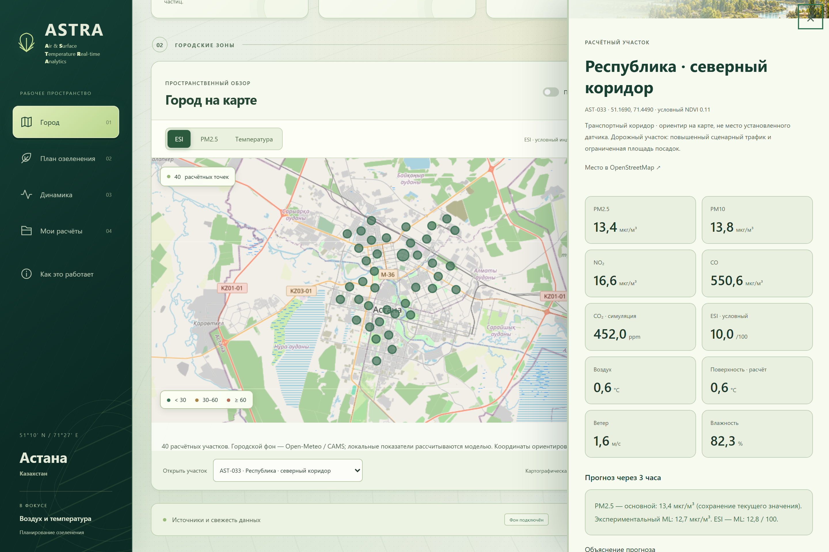
03
КАК РАБОТАЕТ ПРИЛОЖЕНИЕ
От данных о погоде до готового плана посадок за пять простых шагов
ШАГ 1 · ПОГОДА И ФОН
Open-Meteo и CAMS
Обновление раз в 5 мин · запасная копия офлайн
ШАГ 2 · КАРТА 40 ЗОН
Расчёт по участкам
5 районов города · учёт машин, зелени и ветра
ШАГ 3 · ПРОГНОЗ +3 Ч
Воздух и нагрузка
Оценка пыли PM2.5 и индекса общей нагрузки
ШАГ 4 · ОТБОР УЛИЦ
Очерёдность и лимит
Пыль, жара выше +25 °C и число посадочных мест
ШАГ 5 · ГОТОВЫЙ ПЛАН
Порода и смета в ₸
Хранение 30 дней, сравнение и печатный PDF
→
→
→
→
Откуда берутся данные на карте
1. Погода и общий фон воздуха (Open-Meteo и CAMS): европейская служба мониторинга атмосферы даёт фон по региону Астаны (сетка около 45 км). Без интернета программа берёт сохранённую копию.
2. 40 городских участков на карте: это НЕ установленные уличные датчики, а расчётные зоны вдоль реальных проспектов, дворов и парков вместимостью от 260 до 1 800 деревьев.
Показатели на карте простыми словами
• Индекс нагрузки ESI (от 0 до 100): объединяет пыль PM2.5 (50%), выхлопной газ диоксид азота NO₂ (20%) и перегрев земли (30%). Чем выше балл, тем нужнее деревья.
• Показатель озеленённости NDVI: показывает, сколько зелени уже есть сейчас. У голых магистралей это 0,11–0,17, а у парков 0,48–0,58.
ASTRA · 03 / 09
Notes:
[0:34–0:56 | 22 с] ASTRA решает эту задачу за пять простых шагов. Каждые пять минут сервис получает данные о погоде и общем фоне воздуха от Open-Meteo и европейской службы атмосферы CAMS. На их основе для сорока расчётных участков Астаны оцениваются запылённость, нагрев земли и прогноз на три часа, после чего программа отбирает приоритетные улицы с учётом свободного места под посадки.

Slide 4
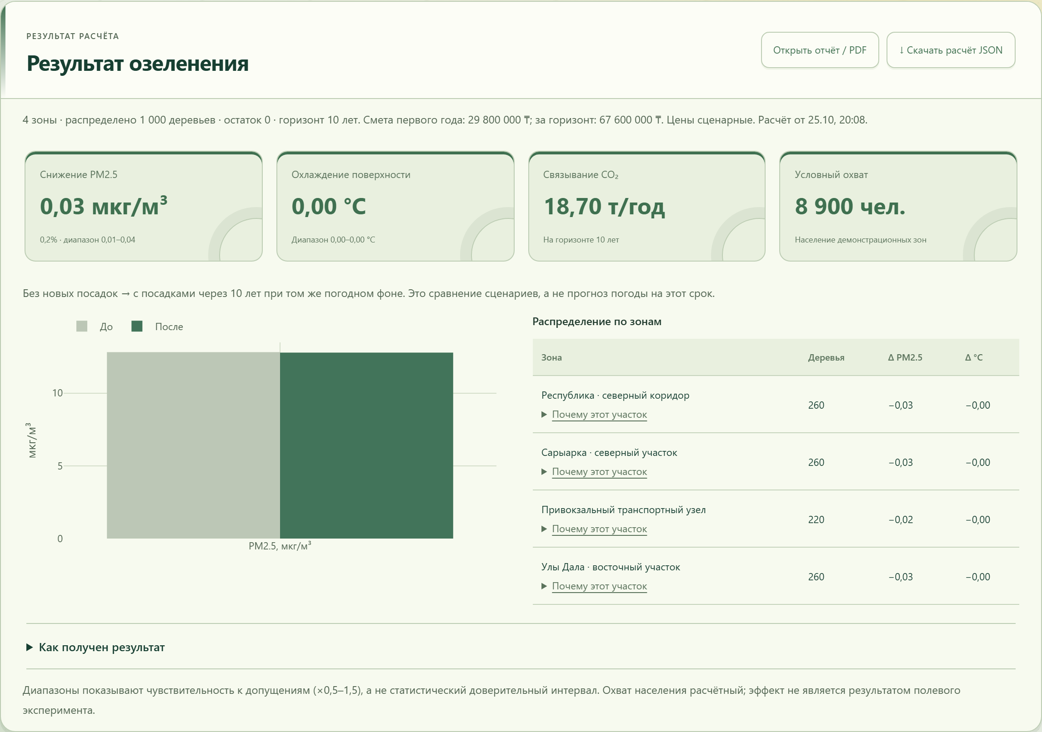
04
РЕАЛЬНЫЙ ПРИМЕР РАСЧЁТА В ПРИЛОЖЕНИИ
Пример расчёта: 1 000 вязов распределены по 4 проспектам без остатка
УСЛОВИЯ ПРИМЕРА: 1 000 деревьев · Вяз (приживаемость 85%, крона 25 м²) · Все районы · Срок роста: 10 лет · Погода снимка: +0,9 °C, PM2.5 = 10,3 мкг/м³
Куда программа направила 1 000 деревьев (лимит 260 мест на участок)
−0,025 мкг/м³ PM2.5
Было 12,81 → стало 12,79 (−0,20%)
Возможный разброс: 0,013–0,038 мкг/м³. Это расчёт модели, а не уличный замер.
18,7 т CO₂ в год
К 10-му году · 850 живых вязов
С учётом приживаемости 85% и общей кроны 21 250 м² (по 22 кг CO₂ на дерево).
0,00 °C охлаждение
Честный ответ для осени (+0,9 °C)
Тень от листвы охлаждает улицу только при погоде от +10 °C, без приписок зимой.
8 900 жителей
Оценка охвата вдоль 4 дорог
Сумма соседних жилых зон (2 300 + 2 300 + 2 200 + 2 100) без двойного счёта.
Снимок экрана с результатом этого расчёта (на карточках числа округлены до сотых, точные значения приведены справа).
ASTRA · 04 / 09
Notes:
[0:56–1:20 | 24 с] Посмотрим на реальный расчёт в приложении: тысяча вязов по всем районам со сроком роста десять лет. Все деревья без остатка распределяются вдоль четырёх загруженных проспектов: Республики, Сарыарка, Улы Дала и у вокзала. К десятому году расчётное поглощение углекислого газа составляет восемнадцать и семь десятых тонны в год, пыль PM2.5 на выбранных участках снижается на две десятых процента, а охлаждение на осеннем снимке честно равно нулю.

Slide 5
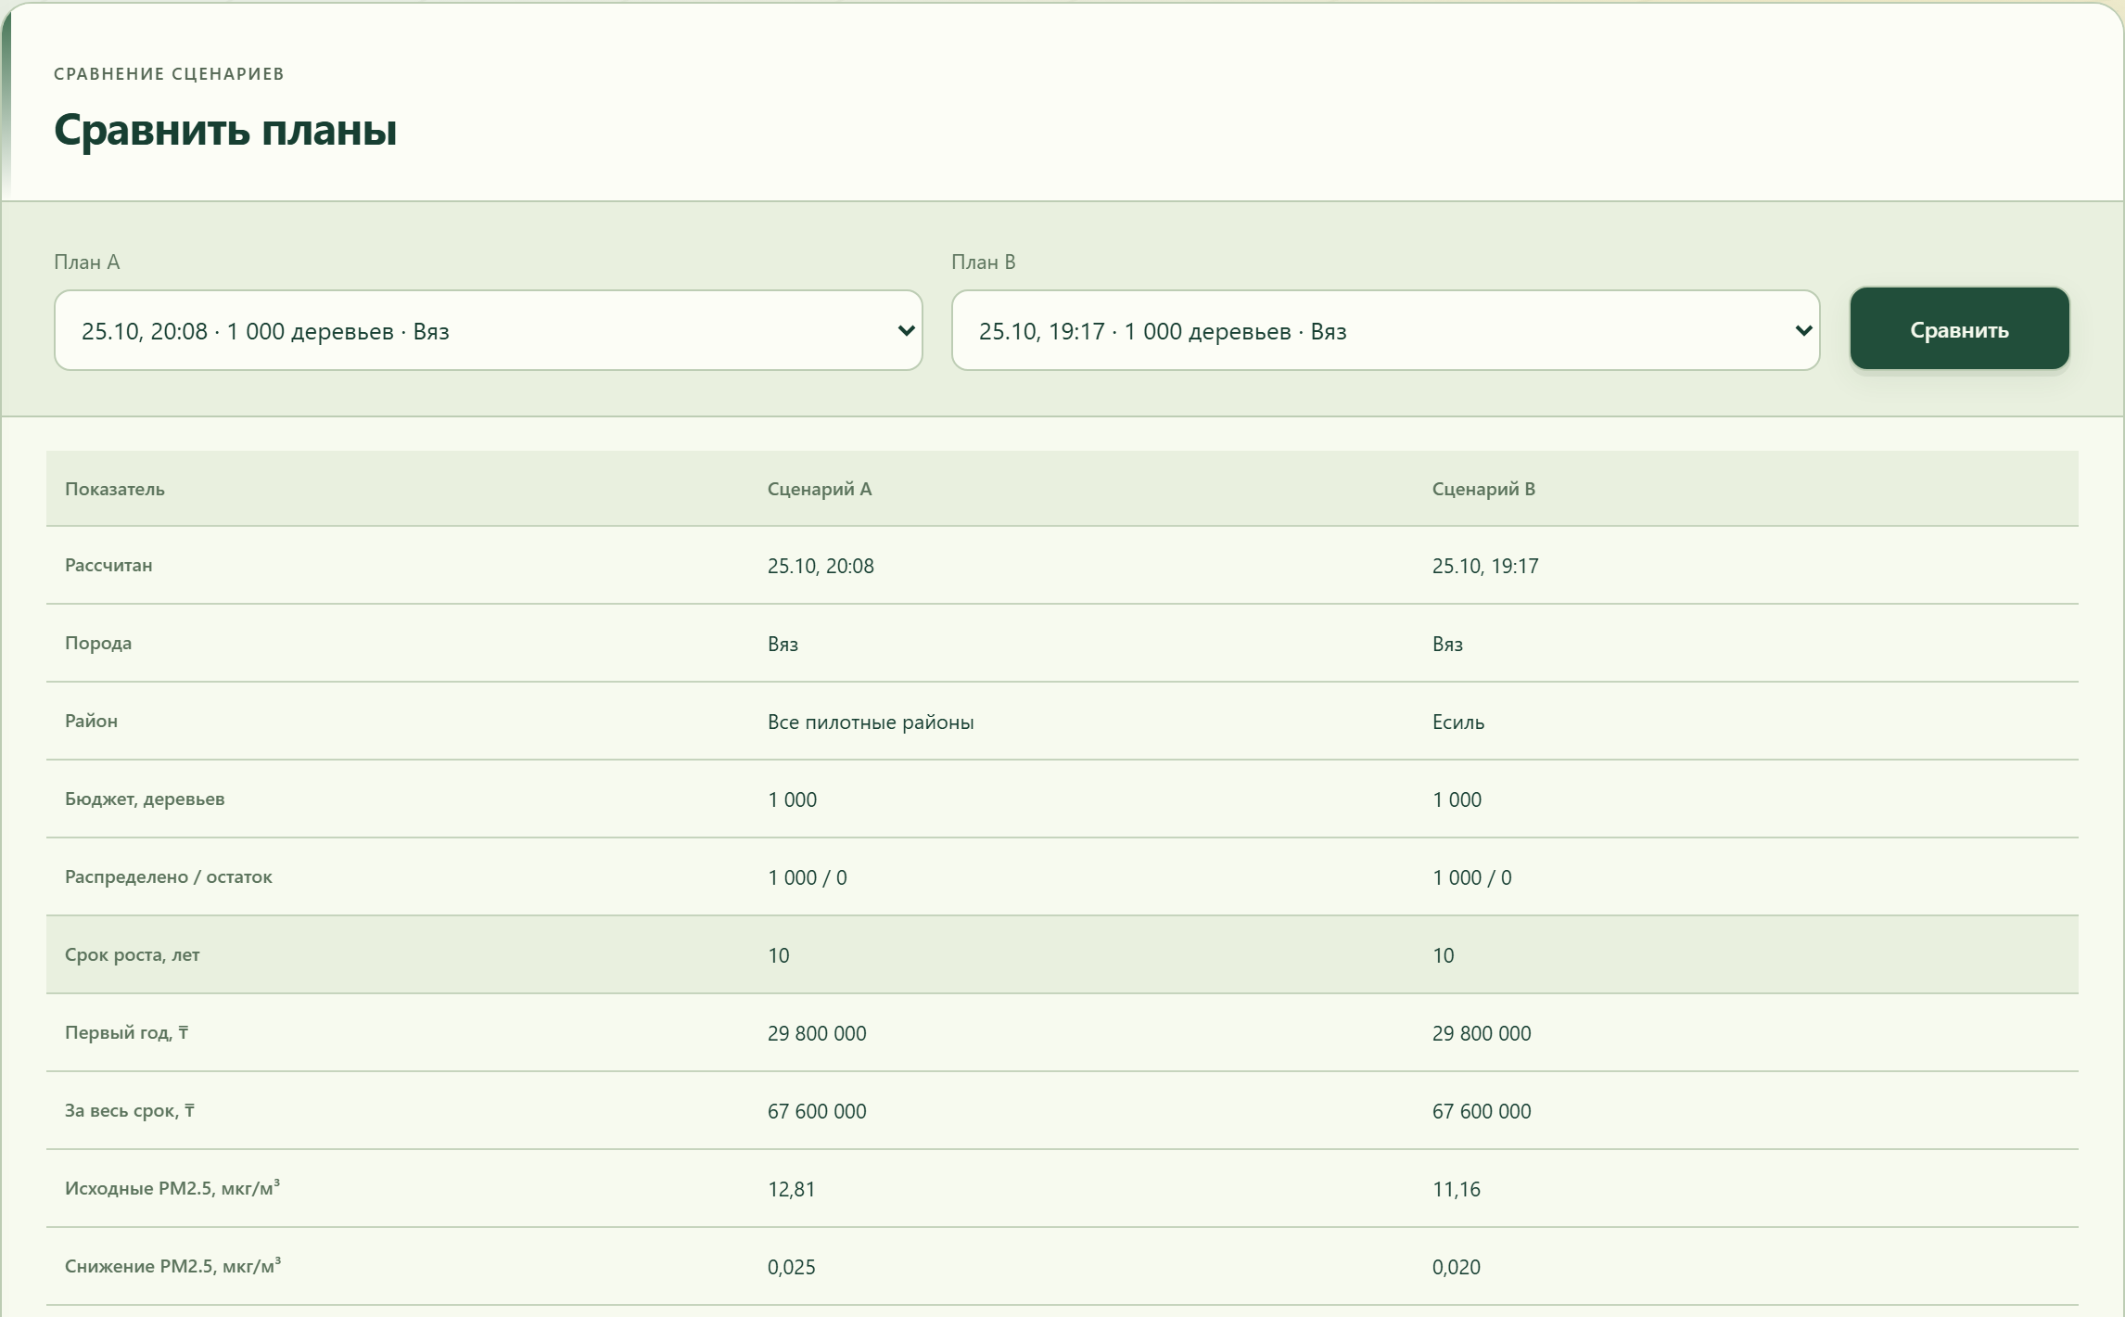
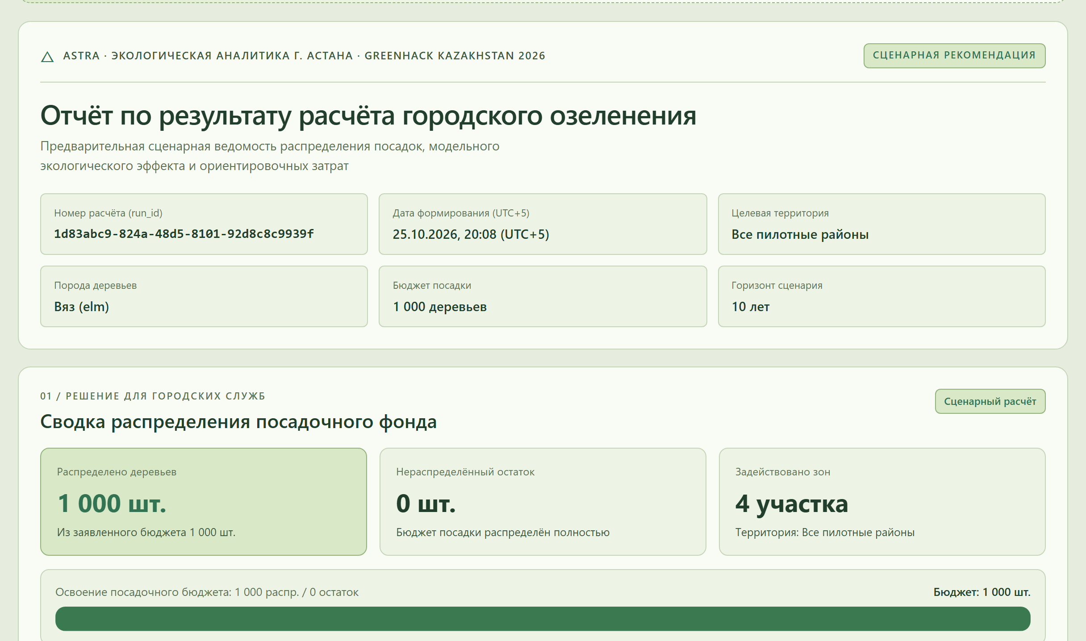
05
СМЕТА ПОСАДОК, СРАВНЕНИЕ ВАРИАНТОВ И ОТЧЁТ
Смета понятна по каждой строке, а варианты плана легко сравнить
Статья расходов (1 000 вязов) | Расценка | 1-й год | За 10 лет
Саженцы вяза (1 000 шт.) | 15 000 ₸/шт. | 15,0 млн ₸ | 15,0 млн ₸
Работы по посадке | 10 000 ₸/шт. | 10,0 млн ₸ | 10,0 млн ₸
Ежегодный уход и полив | 3 000 ₸/шт./год | 3,0 млн ₸ | 30,0 млн ₸
Датчики контроля для пилота | разово | 0,6 млн ₸ | 0,6 млн ₸
Поддержка программы | 1,2 млн ₸/год | 1,2 млн ₸ | 12,0 млн ₸
ИТОГО по плану посадок | можно менять | 29,8 млн ₸ | 67,6 млн ₸
Архив на 30 дней и сравнение
План A (все районы): −0,025 мкг/м³.
План B (только Есиль): −0,020 мкг/м³ за те же 29,8 млн ₸.
Помогает сравнить районные квоты на одних данных.
Готовый отчёт для печати
План открывается как чистый лист А4 для сохранения в PDF, а все детали расчёта скачиваются отдельным файлом.
Из чего складываются затраты: посадка и 10 лет ухода (млн ₸)
Стартовые ориентировочные цены (любую цифру можно поменять вручную). Не включают инфляцию, прокладку труб полива и замену погибших саженцев.
ASTRA · 05 / 09
Notes:
[1:20–1:39 | 19 с] Смета этого плана полностью открыта для правки: двадцать пять миллионов тенге на саженцы и посадку, три миллиона на первый год ухода и одна целая восемь десятых миллиона на датчики и поддержку программы. Итого двадцать девять и восемь десятых миллиона тенге в первый год. Планы сохраняются на тридцать дней, легко сравниваются между собой и выгружаются в готовый печатный отчёт.

Slide 6
06
ЧТО УЖЕ ПРОВЕРЕНО И ЧТО ОЗНАЧАЮТ РЕЗУЛЬТАТЫ
Мы проверили точность моделей и нашли честный баланс в посадках
1. Как мы выбирали прогноз на 3 часа вперёд
2. Проверка подбора улиц на 36 разных сценариях
Средняя ошибка прогноза на 3 проверочных выборках по 11 520 записей (чем короче столбик, тем точнее расчёт):
Что сравнивали (разная погода, бюджеты и породы) | ASTRA против раздачи поровну
Общая польза на выбранных улицах и по всему городу | Лучше в 36 из 36 случаев
Среднее снижение пыли PM2.5 с учётом площади участков | Лучше в 36 из 36 случаев
Среднее охлаждение улиц в тёплую погоду (24 случая) | Чуть ниже в 24 тёплых (−0,0044 °C)
Откуда разница по охлаждению: ASTRA сначала закрывает самые пыльные дороги с малым числом мест (по 260 деревьев), а при раздаче поровну больше саженцев уходит в просторные парки и дворы, где тень шире.
3. Проверка надёжности самой программы
Почему мы не используем ИИ вслепую:
• Для пыли PM2.5 простой расчёт от текущего уровня дал меньшую ошибку (1,94 против 2,20), поэтому основным оставлен именно он.
• Для индекса общей нагрузки ESI модель машинного обучения точнее базы (1,22 против 1,86).
• Подсказки в карточке участка показывают, какие факторы повлияли на прогноз (ветер, трафик, час суток), но не заменяют уличных замеров.
46
автотестов расчётов
и сервера Python
33
теста интерфейса,
отчёта и 3 языков
640
записей подряд без
потерь при рестарте
0
сбоев сервера при
проверке нагрузки
ASTRA · 06 / 09
Notes:
[1:39–2:01 | 22 с] Мы проверили каждую часть расчёта и не используем искусственный интеллект вслепую. Для прогноза пыли PM2.5 простой расчёт от текущего уровня оказался точнее сложной модели, поэтому основным оставлен именно он, а машинное обучение выбрано для общего индекса нагрузки, где ошибка ниже. Проверка на тридцати шести сценариях также показала честный баланс между очисткой пыльных дорог и летней тенью в парках.

Slide 7
07
СРАВНЕНИЕ С СУЩЕСТВУЮЩИМИ ИНСТРУМЕНТАМИ
Чем ASTRA полезна на фоне существующих решений
Что важно в работе | Карты Казгидромета | Программы семейства i-Tree | Прототип ASTRA (наша роль)
Главная задача | Официальное наблюдение за воздухом на городских постах | Оценка пользы деревьев по полевым обходам или готовым картам США | Быстрый подбор мест посадки, породы и сметы для Астаны
Что нужно для старта | Готовая государственная сеть станций (10 постов в Астане) | Ручной пересчёт деревьев на улице или зарубежные слои карт | Работает сразу в браузере: погодный фон + карта 40 участков
Учёт места и бюджет в тенге | Не считает посадки деревьев и смету озеленения | Оценивает экологическую выгоду, но без местной сметы в ₸ | Учитывает лимит мест (260–1 800 дер.) и считает смету в тенге
Сравнение планов и отчёт | Показывает текущие и архивные наблюдения постов | Отчёты обходов и отдельные калькуляторы в разных модулях | Хранит планы 30 дней, сравнивает варианты A и B, делает PDF
Языки и удобство | Казахстанский портал (RU / ҚАЗ) | В основном на английском языке для узких специалистов | Три языка (RU / ҚАЗ / EN) и простые пояснения без жаргона
Честная позиция без громких заявлений: ASTRA не заменяет государственные замеры Казгидромета, детальные обходы i-Tree и проверку подземных труб на месте. Ценность продукта в другом: за несколько минут собрать понятный черновик программы посадок до выезда агронома на улицу.
ASTRA · 07 / 09
Notes:
[2:01–2:15 | 14 с] Мы не заменяем государственные посты Казгидромета и детальные полевые обходы i-Tree. Практическая польза ASTRA в том, что специалист на русском, казахском или английском языке за пару минут собирает рабочий черновик посадок со сметой в тенге ещё до выезда агронома на место.

Slide 8
08
ПОЛЬЗОВАТЕЛИ, ФИНАНСИРОВАНИЕ И СТРУКТУРА РАСХОДОВ
Кто будет пользоваться сервисом и как разделены три вида затрат
Кто пользуется приложением в работе
• Специалисты городских управлений экологии, служб озеленения и районных акиматов.
• Проектировщики благоустройства и озеленительные подрядчики при подготовке районных планов.
• Исследователи и экокоманды, которым нужны открытые расчёты.
Кто оплачивает работу и модель развития
• Городской заказчик или оператор озеленения: оплата пилотной настройки под район и годовой поддержки.
• Экологические гранты и партнёрские программы по улучшению городской среды.
• Сейчас это открытый прототип без выручки и клиентов; платные тарифы погодных сервисов нужны только при контракте.
1. БЮДЖЕТ САМИХ ПОСАДОК
29,8 млн ₸
в 1-й год · 67,6 млн ₸ за 10 лет
Ориентировочная смета озеленения в приложении на примере 1 000 вязов: саженцы 15,0 млн, посадка 10,0 млн, уход 3,0 млн в год, а также базовые строки на датчики (0,6 млн) и поддержку программы (1,2 млн в год).
2. ПИЛОТНАЯ ПРОВЕРКА (6 НЕДЕЛЬ)
1,13–2,71 млн ₸
предварительная оценка (с запасом 15%)
Проверка точности данных и удобства работы на 4 участках: инженер данных (80–120 ч), эколог (24–40 ч), тесты со специалистами (24–40 ч), аренда 4 датчиков пыли на 2 мес. и сверка с постом. Без цены деревьев.
3. ПОДДЕРЖКА СЕРВИСА ЗА ГОД
0,74–2,32 млн ₸/год
предварительная оценка после пилота
Работа веб-сервиса для одного города: аренда облачного сервера и резервных копий, техническая поддержка (8–16 ч в месяц) и проверка качества данных (4–8 ч в месяц) до налогов и платных тарифов.
Важно: эти три суммы НЕ складываются напрямую, так как смета посадок уже включает базовые расходы на датчики (0,6 млн ₸) и поддержку программы (1,2 млн ₸/год).
ASTRA · 08 / 09
Notes:
[2:15–2:31 | 16 с] Пользователи сервиса: специалисты управлений экологии, служб озеленения и подрядчики. Оплачивать работу может городской заказчик в рамках пилота и годовой поддержки либо грантовая программа. Мы чётко разделяем три разных бюджета: стоимость самих посадок, шестинедельную пилотную проверку на четырёх участках и годовую поддержку программы.

Slide 9
09
ПЛАН ПИЛОТА, ПОЛЕВАЯ ПРОВЕРКА ЭФФЕКТА И СЛЕДУЮЩИЙ ШАГ
План пилота на 4 участках: от сверки датчиков до сезонных замеров
ЭТАП 1 · 6 НЕДЕЛЬ · ПРОВЕРКА ДАННЫХ И УДОБСТВА РАБОТЫ (2 УЧАСТКА ПОСАДКИ + 2 КОНТРОЛЯ)
ЧТО УЖЕ ГОТОВО СЕЙЧАС
Недели 1–2 · Встречи и сверка приборов
3–5 рабочих встреч со специалистами озеленения, выбор 2 пар похожих участков в Астане и сверка недорогих датчиков пыли рядом с постом Казгидромета.
✓ Карта 40 участков Астаны и живое обновление погоды и воздуха
✓ Подбор улиц с учётом лимита мест и расчётом сметы в тенге
✓ Честный прогноз на 3 часа с понятными подсказками факторов
✓ Архив планов на 30 дней, сравнение вариантов и печатный PDF
✓ Интерфейс на 3 языках (RU / ҚАЗ / EN) и 79 автотестов
Недели 3–5 · Замеры на улицах
Непрерывная запись пыли PM2.5 и замеры нагрева покрытий в одни и те же часы, уточнение числа мест под лунки и реальных цен местных питомников.
Неделя 6 · Проверка точности и удобства
Сравнение прогноза программы с реальными уличными замерами, тестовый подбор участков вместе со специалистами и итоговый отчёт по пилоту.
СЛЕДУЮЩИЙ ШАГ ДЛЯ СТАРТА ПИЛОТА
ЭТАП 2 · ПОЛНЫЙ ТЁПЛЫЙ СЕЗОН · ПРОВЕРКА РЕАЛЬНОГО ЭФФЕКТА ПОСАЖЕННЫХ ДЕРЕВЬЕВ
Что нужно для запуска Этапа 1:
1. Согласовать 4 пилотных участка со службой озеленения Астаны.
2. Получить архивные данные городских постов для настройки прогноза.
3. Поддержать бюджет 6-недельной проверки: 1,13–2,71 млн ₸ (предварительная оценка).
За шесть недель пользу живых деревьев доказать нельзя, нужен полный летний сезон с агрономом:
• Подсчёт реально прижившихся саженцев по породам и замер прироста кроны.
• Сравнение пыли PM2.5 и нагрева поверхности «до и после» относительно двух соседних контрольных улиц с учётом ветра и погоды.
• Точная настройка формул расчёта в приложении по полевым данным Астаны.
ASTRA · 09 / 09
Notes:
[2:31–2:45 | 14 с] Следующий шаг: двухэтапный пилот в Астане. Сначала шесть недель сверки датчиков рядом с постом Казгидромета и проверки удобства работы со специалистами на четырёх участках, а затем полный тёплый сезон наблюдений с агрономом для замера реальной приживаемости и охлаждения. Спасибо за внимание!

Slide 10
A1
МЕТОДИКА РАСЧЁТА ЭКОЛОГИЧЕСКОГО ЭФФЕКТА
ПРИЛОЖЕНИЕ · СПРАВОЧНО
Как приложение считает эффект посадок и какие породы заложены
Четыре правила расчёта на каждом участке
1. Живые деревья и раскрытие кроны (полный размер к 10 годам):
Учитывается процент приживаемости породы и постепенный рост площади кроны по годам: число живых деревьев умножается на площадь взрослой кроны и долю роста.
2. Оседание мелкой пыли PM2.5 на листве и хвое:
Рассчитывается в приземном слое воздуха высотой 20 м с учётом густоты листвы, скорости ветра и текущей запылённости. Снижение на одном участке ограничено разумным потолком 18%.
3. Сезонное охлаждение поверхности за счёт тени:
Включается только при воздухе от +10 °C и выходит на полную силу к +25 °C пропорционально новой площади кроны и нехватке зелени.
4. Очерёдность выбора улиц и диапазон оценки:
Учитывает прогноз пыли, общий индекс нагрузки, жару выше +25 °C, дефицит зелени, число жителей рядом и соседние зоны (бонус до +6%). Диапазон ±50% показывает возможный разброс до полевых замеров.
Порода дерева | Крона, м² | Листва | Пыль, м/с | Прижив. | CO₂, кг/год
Вяз · основной пример | 25,0 | 3,0 | 0,0020 | 85% | 22,0
Сосна · хвоя круглый год | 16,0 | 3,8 | 0,0040 | 80% | 18,0
Тополь · быстрый рост | 22,0 | 3,2 | 0,0022 | 80% | 28,0
Проверка устойчивости отбора улиц (±20% к весам)
Мы проверили, как меняется список приоритетных участков, если сдвинуть каждый вес формулы на −20% и +20% (важность пыли, общей нагрузки, летней жары и связности соседних зон):
• Первая десятка самых нагруженных дорожных коридоров остаётся стабильной: местами меняются только соседние проспекты с близким потоком машин.
• Стартовые характеристики пород взяты как справочные ориентиры и будут уточнены вместе с местным агрономом на пилоте в Астане.
ASTRA · Приложение A1
Notes:
[Справочно · Приложение A1] Понятное описание формул расчёта эффекта посадок, сравнение параметров трёх пород деревьев (вяз, сосна, тополь) и проверка устойчивости списка приоритетных улиц при изменении весов на плюс-минус 20 процентов.

Slide 11
A2
ТЕХНИЧЕСКОЕ УСТРОЙСТВО И РАБОТА С ОГРАНИЧЕНИЯМИ
ПРИЛОЖЕНИЕ · СПРАВОЧНО
Устройство веб-приложения и честная таблица ограничений
1. ПОГОДА И ФОН ВОЗДУХА
Открытые службы Open-Meteo и CAMS (ячейка около 45 км). Опрос каждые 5 минут и 3 режима работы: живые данные, кэш и автономный режим без сети.
2. СЕРВЕР И БАЗА ДАННЫХ
Быстрый сервер на Python (FastAPI), обновление 40 участков каждые 2 секунды и надёжная запись планов в локальную базу без потерь при перезапуске.
3. ИНТЕРФЕЙС И ОТЧЁТНОСТЬ
Интерактивная карта на OpenStreetMap, наглядные графики, три языка (RU / ҚАЗ / EN) и встроенная страница чистого печатного отчёта А4.
Ограничение текущей версии | Как это честно показано в приложении | Как решается на этапе пилота в Астане
40 участков на карте являются расчётными зонами, а не физическими станциями | Прямое пояснение под картой, в карточке каждого участка и в печатном отчёте | Установка 4 проверенных датчиков PM2.5 (2 участка посадки + 2 контрольных) и сверка с постом
Модели прогноза обучались и проверялись на модельных рядах данных | Для пыли PM2.5 основным выбран простой прогноз (ошибка 1,94), а ML оставлен для сравнения | Переобучение и проверка на архивных данных постов Астаны и 6-недельных уличных замерах
Параметры пород деревьев и цены в смете являются ориентировочными | Все расценки в тенге открыты для ручной замены, а эффект показан с диапазоном ±50% | Подстановка реальных цен местных питомников и сезонный учёт приживаемости с агрономом
Программа не видит подземные трубы, кабели и точные границы лунок | В отчёте прямо указано, что расчёт предварительный и не заменяет осмотр на месте | Выездная проверка инженерных сетей и почвы специалистами перед утверждением посадки
ASTRA · Приложение A2
Notes:
[Справочно · Приложение A2] Устройство прототипа (получение погодного фона, сервер и база данных, карта и печатный отчёт) и таблица текущих ограничений с конкретными шагами их решения на пилоте в Астане.

Slide 12
A3
СООТВЕТСТВИЕ РЕГЛАМЕНТУ GREENHACK KAZAKHSTAN
ПРИЛОЖЕНИЕ · СПРАВОЧНО
Критерии конкурса (100 баллов), открытые данные и роль ИИ
Критерий оценки (п. 8.1 Положения) | Балл | Где раскрыто в презентации
1. Обоснование экологической проблемы и потребности | 20 | Слайд 2 (посты Казгидромета, статистика выбросов, задачи озеленителей)
2. Технологическое решение (ИИ + инженерия) | 20 | Слайды 3, 6, A2 (цепочка расчёта, прогноз +3 ч, подсказки факторов, лимит мест)
3. Новизна и отличия от аналогов | 10 | Слайд 7 (честное сравнение с картами Казгидромета и программами i-Tree)
4. Стартап-модель и реализуемость (приоритет №2 при равенстве) | 25 | Слайды 5, 8, 9 (пользователи, плательщики, 3 отдельных бюджета, план пилота)
5. Экологический результат (приоритет №1 при равенстве) | 20 | Слайды 4, 6, 9, A1 (единый расчёт 1 000 вязов, баланс эффектов, полевая сверка)
6. Представление и аргументация проекта | 5 | Связная история слайдов 1–9, речь на 2:45 (под лимит видео 3:00) и реестр данных
Открытые данные и соблюдение лицензий
• Погода и фоновый состав воздуха: Open-Meteo и европейская служба мониторинга атмосферы CAMS (лицензия CC BY 4.0).
• Картографическая основа и ориентиры улиц: участники проекта OpenStreetMap (лицензия ODbL).
• Физические модели оседания пыли и тени деревьев: публикации Лесной службы США (i-Tree) и Агентства охраны окружающей среды США.
Раскрытие роли ИИ (п. 5.6 и п. 9.1–9.2 Положения)
• В самом приложении ASTRA: локальные модели машинного обучения рассчитывают прогноз индекса нагрузки на 3 часа и показывают вклад отдельных факторов.
• При сборке презентации: ИИ-помощник использовался для написания скрипта вёрстки слайдов, проверки отступов и редактуры текста выступления.
• Все числа проверены по расчётам программы и официальной статистике; ответственность за точность несёт команда.
ASTRA · Приложение A3
Notes:
[Справочно · Приложение A3] Соответствие критериям Положения GreenHack Kazakhstan (100 баллов), лицензии открытых источников данных и раскрытие роли инструментов ИИ согласно пунктам 5.6 и 9.1–9.2 Положения.

